Slide 1












NHIỆT LIỆT CHÀO MỪNG CÁC CÔ GIÁO VỀ THĂM LỚP C3

Slide 2

Hoạt động văn học
Lĩnh vực: Phát triển ngôn ngữ
Chủ điểm : Gia đình
Kể chuyện :“Tích Chu”
Đối tượng : Mẫu giáo 3 tuổi C3
Số lượng : 20-25 trẻ
Thời gian : 25 phút.

Slide 3


I-MỤC ĐÍCH YÊU CẦU:
1.Kiến thức:
- Trẻ biết tên truyện “Tích Chu”, tên các nhân vật trong truyện .
- Trẻ hiểu nội dung của câu truyện “Tích Chu”.Truyện kể về cậu bé Tích Chu lúc đầu không biết quan tâm bà ……về sau đã biết yêu thương quan tâm chăm sóc bà.
2.Kĩ năng:
- Trẻ trả lời câu hỏi một cách đầy đủ ,mạch lạc.
- Rèn cho trẻ tính tập trung chú ý, mạnh dạn tham gia trả lời câu hỏi.
- Trẻ nói được 1 số lời thoại của các nhân vật trong truyện.

Slide 4

        3.Thái độ:
- Trẻ chú ý nghe cô kể chuyện.Trẻ hăng hái trả lời câu hỏi của cô.
- Thông qua câu chuyện ,trẻ biết quan tâm ,yêu thương chăm sóc những người thân.
I- CHUẨN BỊ:
- Truyện kể ,tranh minh họa truyện “Tích Chu“.
- Phim hoạt hình “Tich Chu“ mở trên máy tính.
- Đĩa hát bài “Cháu yêu bà”

Slide 5

1.Ổn định:
- Trẻ chào khách
- Cô và trẻ cùng hát bài “Cháu yêu bà”.
- Cô hỏi trẻ cô và trẻ vừa hát bài hát gì?
- Ở nhà các con biết giúp đỡ bà những việc gì?
- Cô sẽ kể cho lớp mình nghe 1 câu chuyện,câu truyện Tích Chu .Để biết xem bạn Tich Chu có biết giúp đỡ bà như chúng mình không nhé.Chúng mình cùng lắng nghe cô kể nhé

Slide 6

TRUYỆN

Slide 7
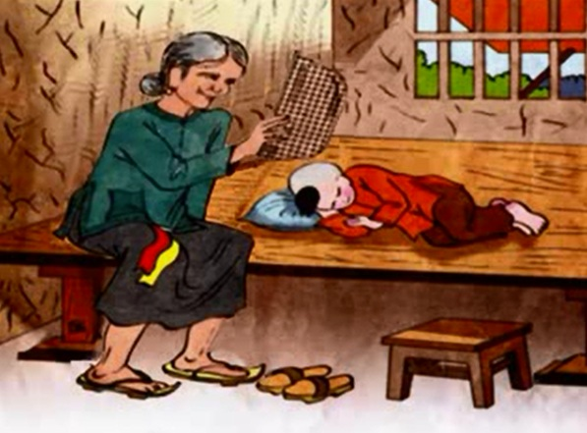

Slide 8
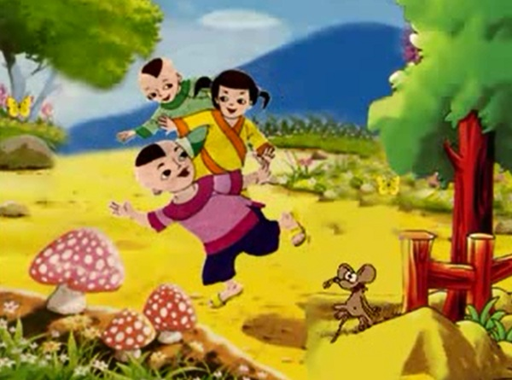

Slide 9
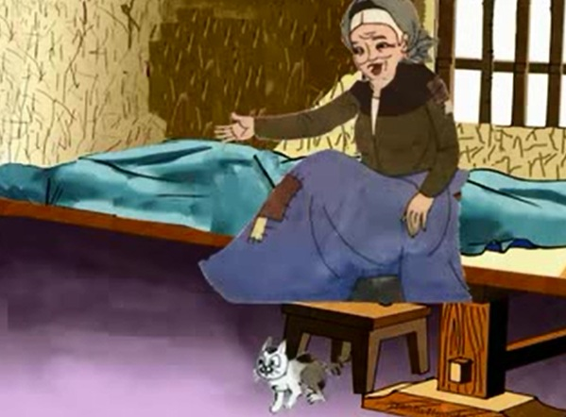

Slide 10
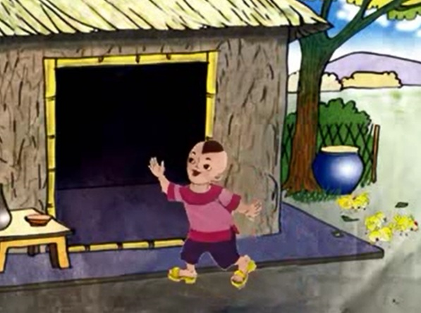

Slide 11
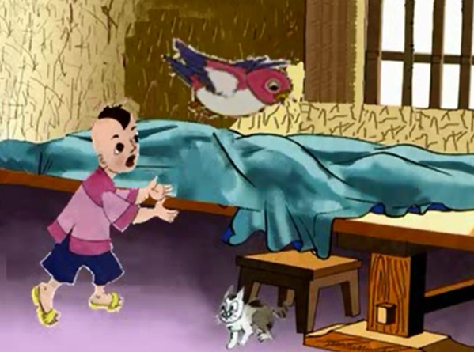

Slide 12
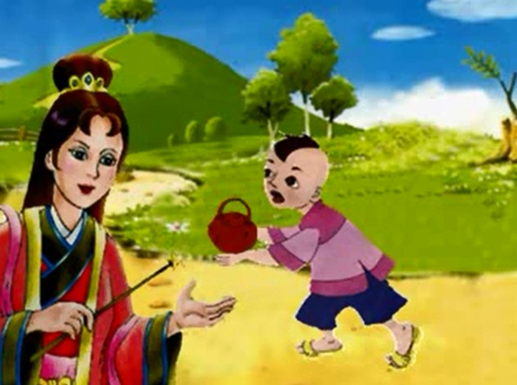

Slide 13
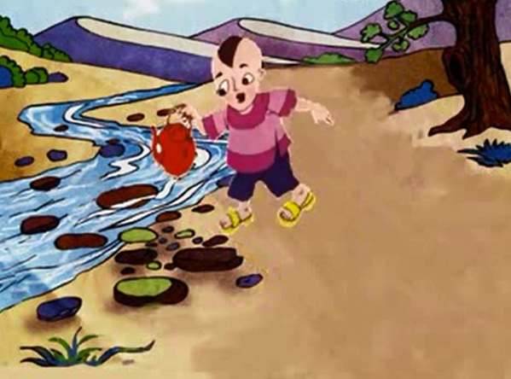

Slide 14
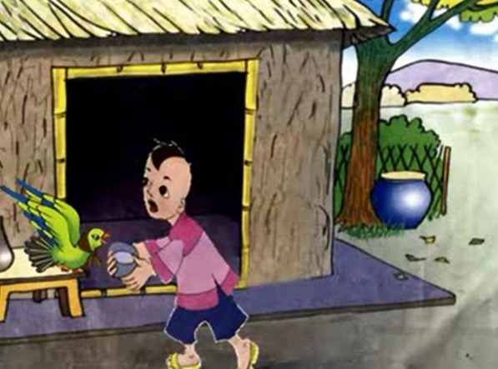

Slide 15
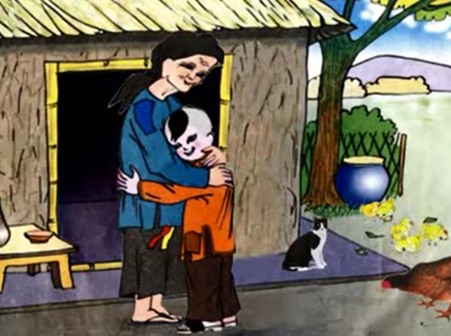

Slide 16
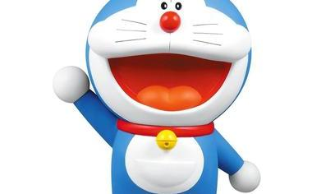
Đàm thoại ,trích dẫn và làm rõ ý:
+ Cô hỏi trẻ cô vừa kể truyện gì nhỉ?
+ Trong câu truyện có những ai?
+ Cậu Bé Tích Chu sống với ai?
+ Bà làm việc quần quật để kiếm tiền nuôi ai?

Slide 17
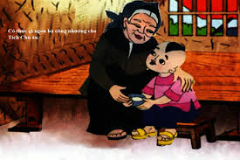
+ Cậu Bé Tích Chu sống với ai?
Notes:
Tich chu o voi ai?

Slide 18
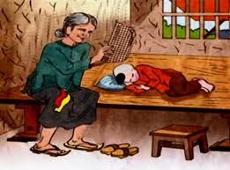
Bà làm việc quần quật để kiếm tiền nuôi ai?

Slide 19

Bà bị sốt bà gọi Tích Chu như thế nào?

Slide 20

Bà thì suốt ngày làm việc còn Tích Chu thì thế nào?
+ Bà bị ốm nhưng Tích Chu thế nào?

Slide 21
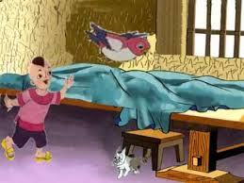
Bà gọi Tích Chu không thấy Tích Chu trả lời nên bà đã biến thành con gì?

Slide 22

Khi Tích Chu khóc ai đã hiện ra?

Slide 23

Tích chu nghe lời bà tiên và đi lấy nước gì cho bà uống

Slide 24

Sau khi bà uống được nước suối tiên thì bà đã biến lại thành người và từ đó trở đi Tích Chu như thế nào?

Slide 25

Trong câu chuyện Tích Chu về sau đã biết yêu thương chăm sóc bà .Thế các con đã yêu thương chăm sóc bà của mình như thế nào?

Slide 26


BÀI HỌC ĐẾN ĐÂY LÀ KẾT THÚC XIN CHÀO VÀ HẸN GẶP LẠI

